Slide 1


Django 기반 공유 렌탈 플랫폼 계획서
학번: 2021105560 이름 : YINHE
Image Processing Lab

Slide 2

목차
요구조건
목적
필요성
기능 계획(신규 또는 추가 기능 중심)
사용자 시나리오(Ui 구성)
기대효과
2

Slide 3
- 공유 경제 플랫폼을 구축하고 임대 서비스를 통합하며 거래 프로세스를 최적한다.
목적
플랫폼의 추천 정확도를 높이고 사용자 경험을 개선한다.
혁신적인 기술 아키텍처와 알고리즘을 통해 기존 임대 플랫폼의 기술적 문제를 해결한다.

Slide 4
- 공유 경제가 발전함에 따라 전통적인 플랫폼은 효율적인 거래와 개인화 된 추천에 대한 사용자의 요구를 충족시키기 어렵다.
필요성
플랫폼은 비즈니스 성장을 충족시키기 위해 기술 아키텍처를 최적화하 고 보안과 확장성을 개선해야 한다.
사용자 데이터의 다차원 분석은 추천 품질을 향상시키는 열쇠가 된다.

Slide 5
기능 - 3. Client System(Android, Java기반, 개별 제안)
사용자 인증: (Session 기반 인증 메커니즘 적용, 비밀번호 암호화 및 권한 관 리를 통한 무단 접근 방지)
데이터 전송: (CSRF 보호 메커니즘 통합, 교차국 요청 위변조 방지, SQL 주입 위험 회피)
거래 보안: (완전한 지불 프로세스 보호 메커니즘을 설계하고 로그 감사를 통 해 사용자 작업을 기록하여 후속 분석을 용이하게 함)

Slide 6

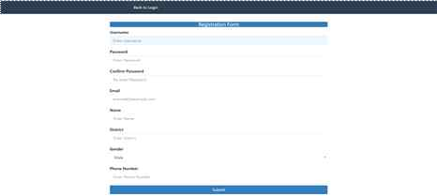
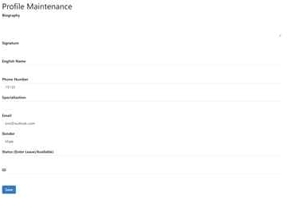
관리 기능(공통, 일부 확장 기능 가능)

Slide 7
사용자 시나리오(Ui 구성)
사용자 등록 및 로그인:
반응형 인터페이스로 다중 장치 액세스를 지원한다.
상품 검색 및 예약:
분류 내비게이션, 실시간 가격 계산 및 재고 검사이다.
지급 및 거래관리:
주문 상태를 실시간으로 추적하고 인터페이스가 우호적인 결제 프로세 스이다.
맞춤형 추천:
사용자 인터페이스는 권장 상품 목록을 표시하고 동적 선별 기능을 제공 한다.

Slide 8
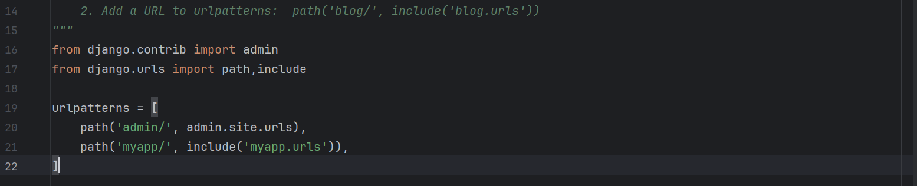
이 설정은 프로젝트의 주요 URL 경로를 정의하고, 다른 앱과 Django 관리 사이트의 URL을 연결하는 역할을 합니다.

Slide 9
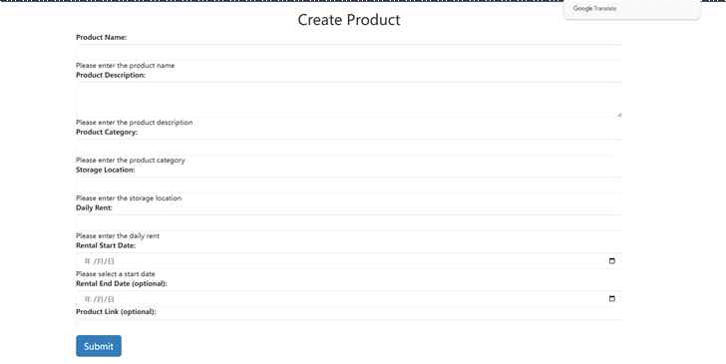
핵심 기능
상품 관리

Slide 10

핵심 기능
임대 거래
추천 시스템
추천 시스템 모듈은 사용자 행동 데이터를 통해 사용자에게 맞춤형 상품 추천을 제공합니다. 추천 알고리즘의 경우 공동 필터링 알고리즘을 사용하여 사용자의 방문 기록, 임대 기록 및 채 점 행 동 을 종 합 하 여 상 품 추 천 의 우 선 순 위 를 계산합니다.

Slide 11
기대효과
시스템은 높은 동시 임대 거래를 지원하고 거래의 안전성과 효율성을 향 상시킬 수 있다.
추천 알고리즘 최적화 후 제품 추천 정확도가 15% 이상 향상된다.
사용자 전환율과 플랫폼 거래량은 각각 23.5% 및 20% 증가했다.
안전하고 스마트하며 효율적인 공유 임대 플랫폼을 구축하여 공유 경제 분야의 발전을 촉진한다.

Slide 12
이 프로젝트는 사용자 관리, 상품 관리, 임대 거래 및 추천 시스템과 같은 핵 심 기능을 포괄하고 안전 및 실용성 요구 사항을 충족하며 강력한 확장성을 구현하는 Django 프레임워크 기반 공유 임대 플랫폼을 성공적으로 구현했습 니다. 앞으로 추천 시스템을 최적화하고 개인화된 서비스 수준을 개선하며 더 많은 실용적인 기능을 추가하고 높은 동시 수요를 충족시키기 위해 시스 템 성능을 향상시킬 것입니다.

Slide 13
서비스 URL : http://127.0.0.1:8000/myapp/login
소스코드 git 주소 : https://github.com/YIN2110/homework7.git

